Slide 1



Структурни шаблони за проектиране
(Structural Design Patterns)
ООП
Учителски екип
Обучение за ИТ кариера
https://it-kariera.mon.bg/e-learning/

Slide 2

Съдържание
Шаблони за дизайн в структурата на приложението
Шаблон Façade
Шаблон Composite
Шаблон Decorator
Шаблон Adapter

Slide 3
Шаблони в структурата
Шаблоните в структурата описват начини за групиране на обекти за реализиране на нова функционалност
Или как класове и обекти се групират в по-големи структури
Структурните шаблони на класове използват наследяване за съставяне на интерфейси или имплементации
Структурните шаблони на обекти съставят обекти за новата функционалност
Примери за шаблони в проектирането на структурата:
Composite, Decorator, Façade, Adapter, Bridge, Proxy

Slide 4
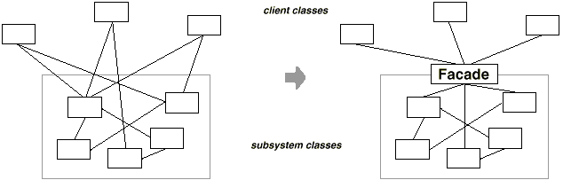
Шаблон Façade
Façade осигурява опростен интерфейс към по-голям програмен код
Интерфейс от по-висок ред скрива сложността на подсистемите
Подобен шаблон: Adapter – преобразувател на интерфейси

Slide 5
Façade – пример
interface IAESFacade
{
string AESEncrypt(string message, string password);
byte[] AESEncrypt(byte[] bytesToBeEncrypted, string password);
byte[] AESDecrypt(byte[] bytesToBeDecrypted, string password);
string AESDecrypt(string encryptedMessage, string password);
}
class AESFacade : IAESFacade
{
public string AESEncrypt(string message, string password) { … }
public byte[] AESEncrypt(byte[] bytes, string password) { … }
public byte[] AESDecrypt(byte[] bytes, string password) { … }
public string AESDecrypt(string msg, string password) { … }
}

Slide 6
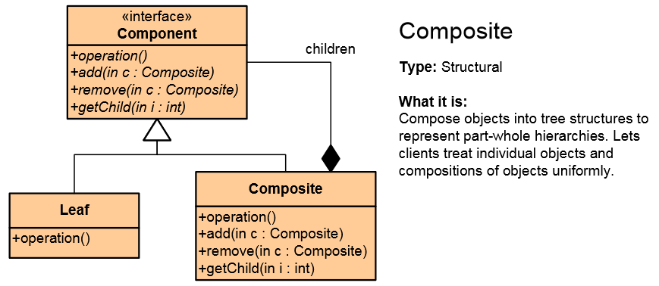
Шаблон Composite
Шаблонът Composite позволява групирането на различни типове обекти в дървовидни структури
Третира по един и същ начин отделните обекти и групите от обекти
Пример:
Система за документооборот
Използва се когато
Имате различни обекти и искате да ги третирате еднакво
Искате да представите йерархия от обекти

Slide 7
Composite – пример
public interface IComponent { … }
public interface ICompositeComponent : IComponent
{
void Add(Component page);
void Remove(Component page);
}
public class Commander : ICompositeComponent
{
private ICollection<Component> childComponents =
new List<Component>();
public override void Add(Component component)
{ this.childComponents.Add(component); }
public override void Remove(Component component)
{ this.childComponents.Remove(component); }
}

Slide 8
Composite – примери за реална употреба
Контролите от Windows Forms
Класът System.Windows.Forms.Control има дъщерни контроли
Свойства Controls, HasChildren, …
Контролите в ASP.NET Web Forms
Класът в System.Web.UI.Control пак е с дъщерни контроли
Свойство Controls
Контролите в AWT / Java Swing
Класовете java.awt.Component, java.awt.Container

Slide 9
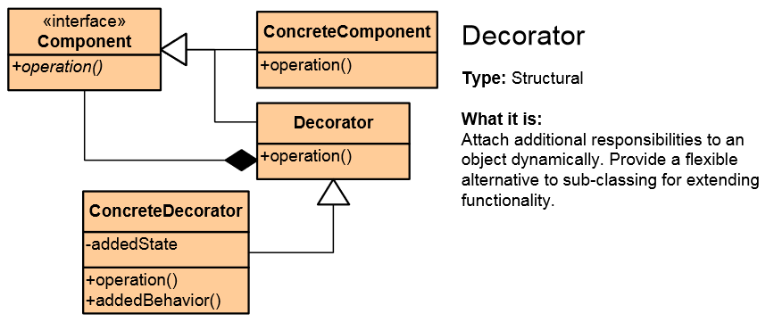
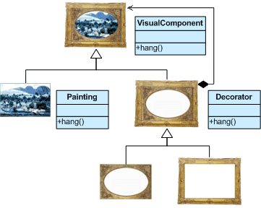
Шаблон Decorator
Decorator добавя динамично нови отговорности на обектите
Обвива оригиналния компонент
Алтернатива е на наследяването (class explosion)
Поддържа Open-Closed принципа

Slide 10
Decorator – пример
public abstract class Pizza
{
public abstract string GetDescription();
public abstract decimal GetPrice();
}
public class TomatoSaucePizza : Pizza
{
private Pizza basePizza;
public TomatoSaucePizza(Pizza pizza)
{ this.basePizza = pizza; }
public override string GetDescription()
{ return this.basePizza.GetDescription() + " + Tomato Sauce"; }
public override decimal GetPrice()
{ return basePizza.GetPrice() + 0.60m; }
}

Slide 11
Decorator – примери за реална употреба
BufferedStream в .NET декорира Stream
CryptoStream декорира Stream
BufferedReader в Java
CryptoStream crStream = new CryptoStream(stream,
encryptor, CryptoStreamMode.Write);
BufferedReader bufferedReader =
new BufferedReader(
new InputStreamReader(
new FileInputStream(
new File("file_name.txt"))));

Slide 12
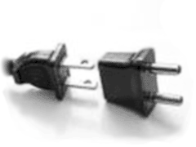
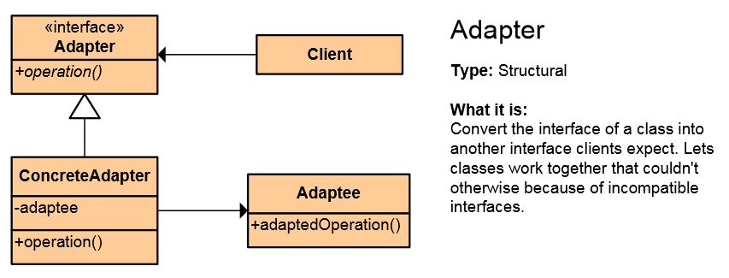
Шаблон Adapter
Adapter преобразува интерфейса на даден клас в друг, изискван от клиента
Обгражда съществуващ клас с нов интерфейс
Преходник за напасване на стар компонент в нова система
Позволява на класове да работят заедно, когато това е невъзможно заради различни интерфейси

Slide 13
Adapter – пример
Старият клас
class ChemicalDatabank
{
public float GetMolecularStructure(string compound) {…}
…
}
interface ICompound
{
void Display();
}
Нужния ни нов интерфейс
public RichCompound : ICompound
{
public RichCompound(string compound) {
var chemicalBank = new ChemicalDatabank();
}
public void Display() {…}
}
Adapter клас

Slide 14

Обобщение
Шаблони за дизайн в структурата на приложенията
Façade, Composite, Decorator, Adapter

Slide 15
Структурни шаблони за проектиране
https://it-kariera.mon.bg/e-learning/

Slide 16




Министерство на образованието и науката (МОН)
Настоящият курс (презентации, примери, задачи, упражнения и др.) е разработен за нуждите на Национална програма "Обучение за ИТ кариера" на МОН за подготовка по професия "Приложен програмист"
Курсът е базиран на учебно съдържание и методика, предоставени от фондация "Софтуерен университет" и се разпространява под свободен лиценз CC-BY-NC-SA

